Slide 1
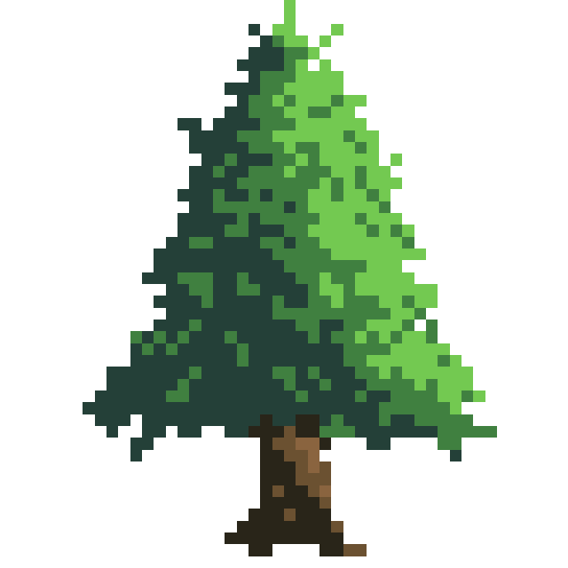
Игра “Поиск Норта”
Исполнители: Трофимова Анастасия Максимовна,
Трунова Анна Максимовна

Slide 2


Введение: цель проекта и сюжет игры
Цель проекта: создание игры, совмещающей в себе решение головоломок и платформер
Берта прогуливалась вдоль леса со своим щенком Нортом. Норт был до ужаса любопытным, и всегда интересовался, что же такого происходит в таинственном тёмном лесу. И вот, любопытство взяло верх щенок вырвал поводок из рук своей маленькой хозяйки и побежал прямо в лесную чащу. Напуганная Берта растерялась, но тут же побежала следом, решив найти и защитить друга. Однако, на пути ей встречается большое количество опасностей; она встречает вещи и явления, которые совсем не такие, какими кажутся на первый взгляд...

Slide 3
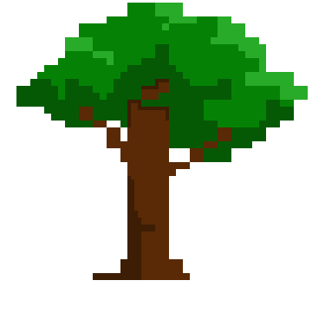
Описание реализации:
Реализация игры (проекта) состоит из двух основных частей: создание японских кроссвордов и части игры в жанре платформер.
Японский кроссворд ­– головоломка, в которой, в отличие от обычных кроссвордов, закодированы не слова, а изображение.
Платформер – жанр компьютерных игр, в которых основу игрового процесса составляют прыжки по платформам, лазанье по лестницам, сбор предметов, необходимых для победы над врагами или завершения уровня.

Slide 4
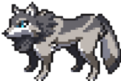
Описание реализации:
В игре используются несколько классов и их функции:
Class Nonogram (для создания головоломки) с функциями:
init()
start(), запускающая головоломку
get_cell(), on_click(), get_click(), обрабатывающие события(нажатие мыши)
render(), draw(), рисующие поле из квадратов и закрашивающие их по нажатию
print_int(), рисующая цифры, указывающие на количество закрашенных клеток
Is_win(), проверяюшая правильность сборки
Сlass Db (работа с базой данных) с функциями:
load(), загружающая рисунок нужного уровня из базы данных

Slide 5
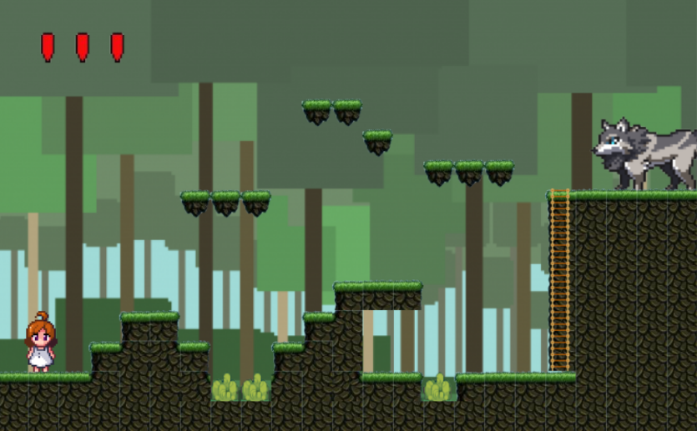
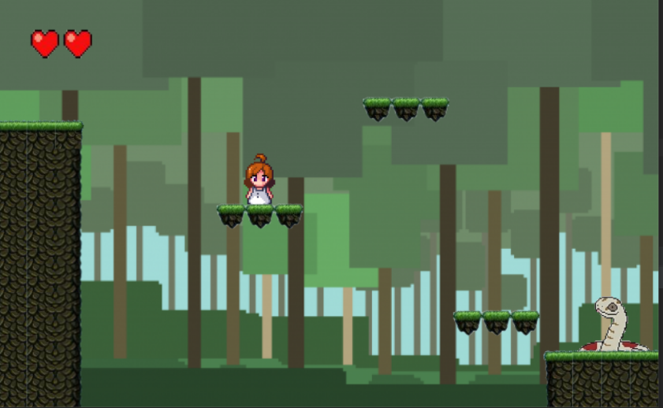
Описание реализации:
Class AnimatedSprite (создание анимации персонажа)
Class AnimatedSpriteItem(создание препятствий и жизнейClass Tile(отрисовка уровней)
Class Platform (создание движущихся платформ)
Class Button(создание кнопок)

Slide 6
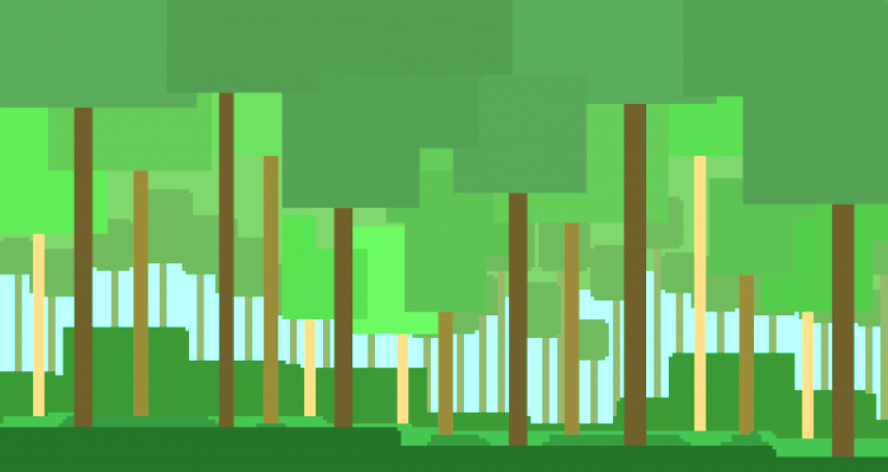
Технологии. Библиотеки.
Необходимые для запуска библиотеки:
• Sys
• Pygame
• Random
• Os
• Sqlite3
В проекте присутствует работа с спрайтами, collide. Имеется стартовое и финальное окно. Реализована анимация персонажа, а также присутствуют звуковые сопровождения победы, поражения, фона (фоновая музыка). В игре создано несколько уровней, данные которых хранятся в текстовых файлах и базе данных.

Slide 7
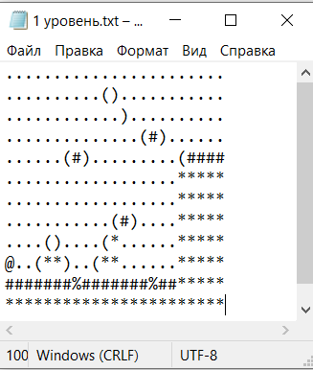
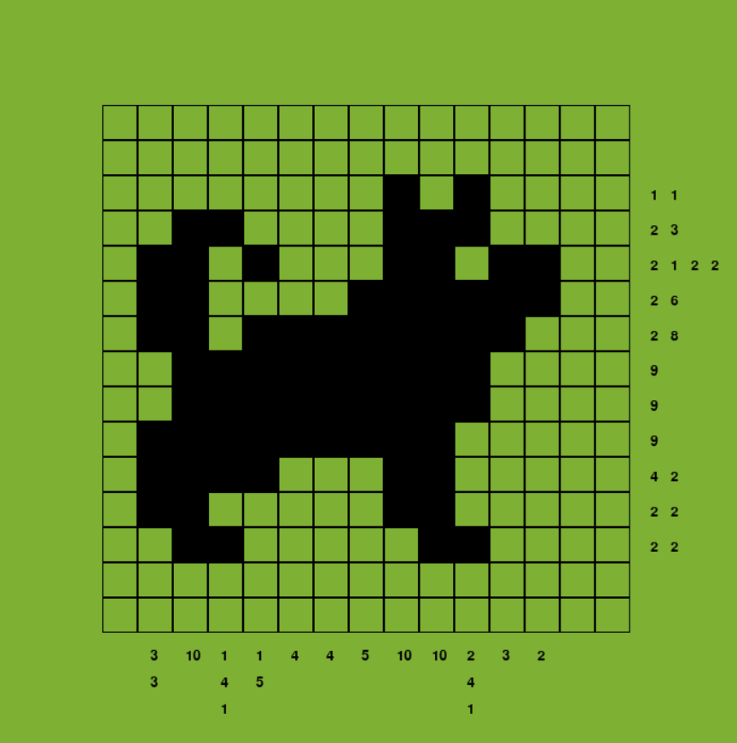
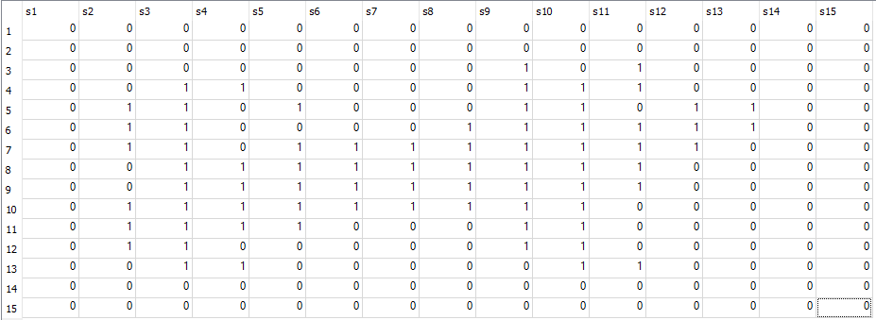
Хранение данных

Slide 8
Заключение: выводы и возможности доработки
Добавить большее количество уровней.
Создать рейтинг игроков по времени прохождения игры.
Доработать сюжетную часть игры.

